Slide 1


INFORMATIQUE
PONT

Slide 2


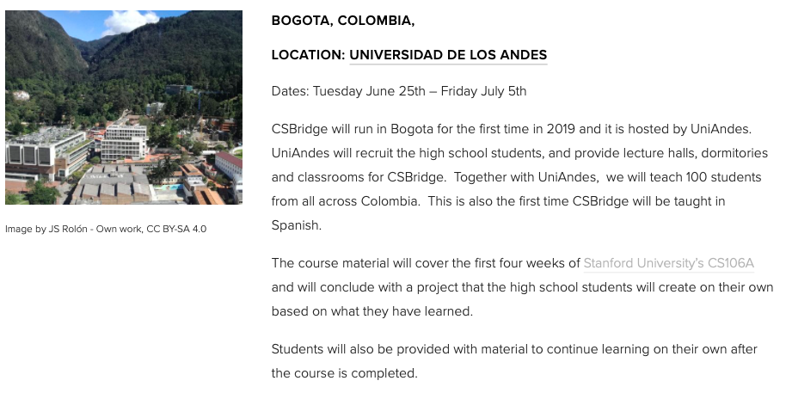

Slide 3
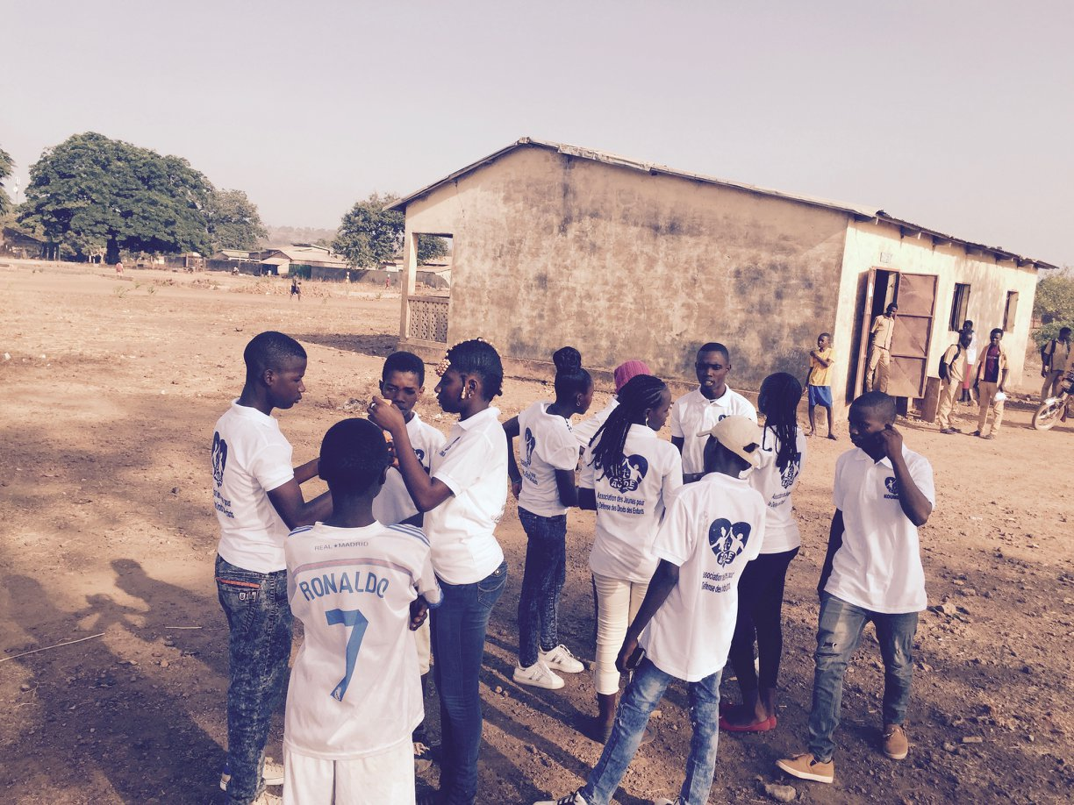
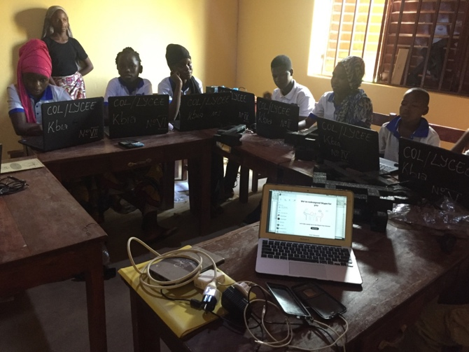
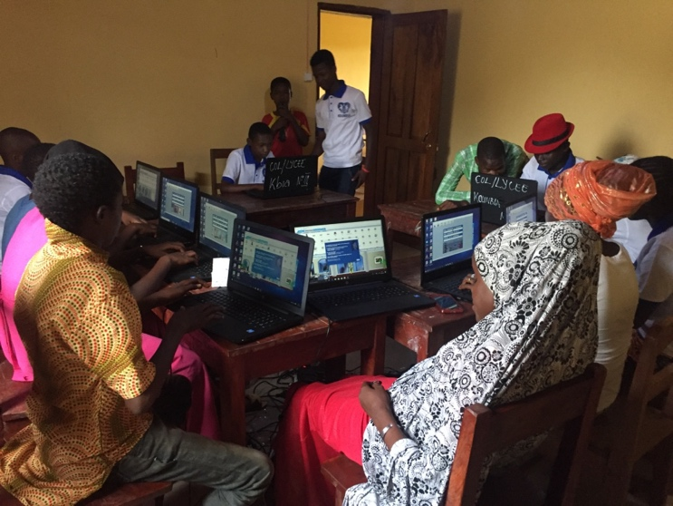
KOUMBIA, GUINEE
LOCATION: LYCEE DE KOUMBIA
Dates: Juillet le 3 – Juillet le 17

Slide 4
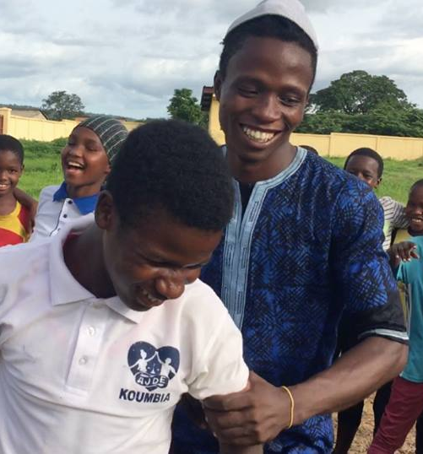

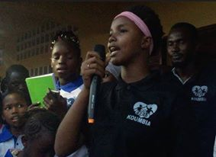
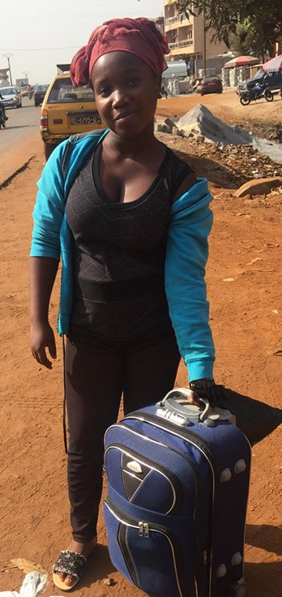

LES PROFFESSEURS
Mariam (Lisa)
Zak
Aminata
Harouna (Max)
Abigael

Slide 5
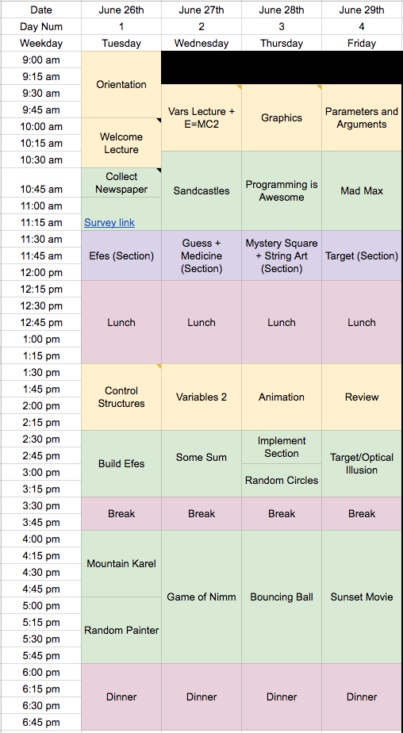
Logistics EDIT THIS
replace
Notes:
Schedule is fluid-La programme peux changer
Explain purpose of lab/section-les laboratoires sont pour résoudre des problèmes toi-meme avec l’aide
Learn by doing!!- on apprend en faisant

Slide 6



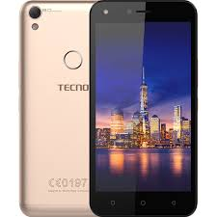

Coding?
Notes:
Electricity, banjing

Slide 7

Le coding vous apprend à penser par vous-même
Notes:
Electricity, banjing

Slide 8
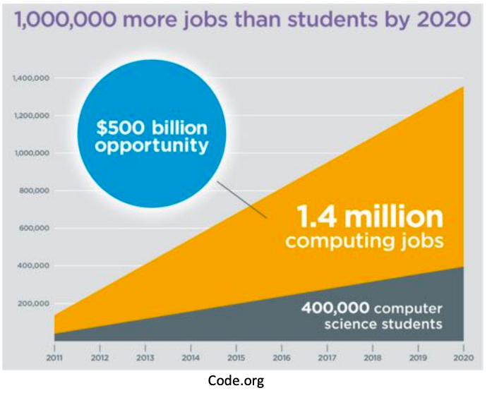

Notes:
Electricity, banjing
There are five open jobs for every software developer looking for one in the U.S. alone. Africa is home to 1.2B people and 7 out of the world’s 10 fastest growing internet populations. (andela.com

Slide 9
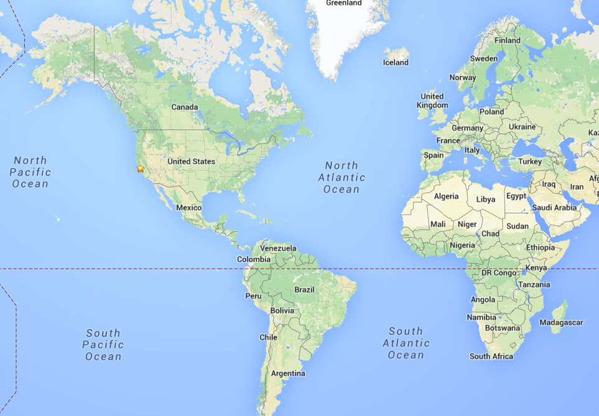
Stanford?

Slide 10
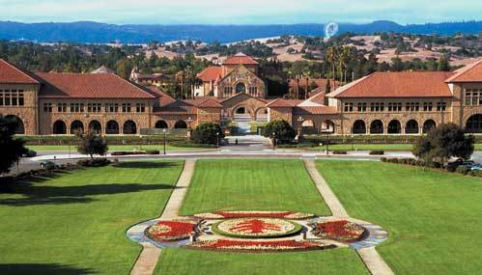
Stanford
Notes:
J'étudie ça à Stanford Quelle expérience avais-je quand j'ai fait ce matériel pour la première fois? C'était difficile pour moi aussi.
Nous voulons que vous réussissiez tous
Mais au fil des ans et des années, nous avons travaillé sur notre matériel pour que tout le monde passe à travers…
Pas en concurrence avec quelqu'un d'autre que vous-même. Tout le monde peut gagner!

Slide 11
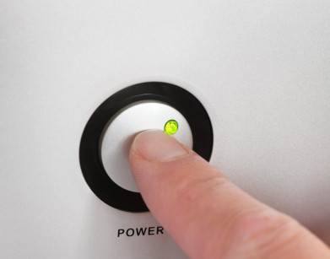
Prérequis
Notes:
Juste besoin de savoir comment allumer un ordinateur et demander de l'aide.
Nous aimons les questions !!!

Slide 12
Site du Cours
http://guinea.csbridge.org
Mais on peux faire sans connection
Notes:
Link to sign into lab

Slide 13
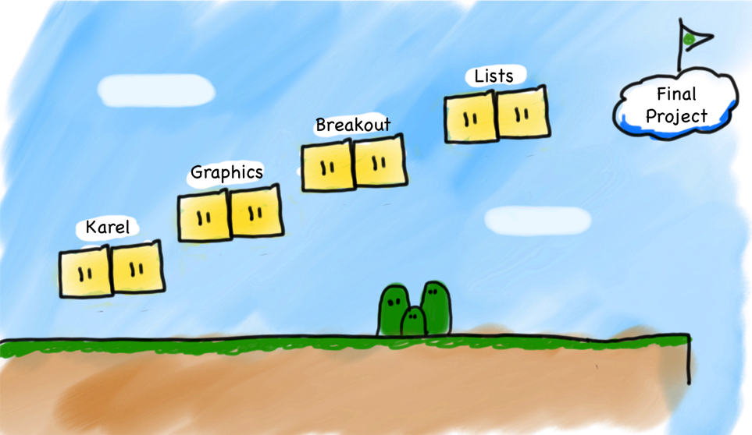
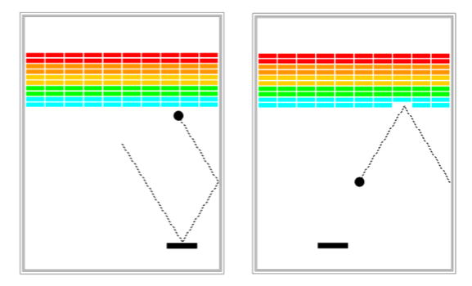
Le Programme
Lists
Eclater
Graphiques
Karel
Notes:
We will teach some specific things (Java syntax, Karel commands) but more importantly…
Nous allons enseigner des choses spécifiques (syntaxe Java, commandes Karel) mais plus important encore…
We teach software engineering principles. Much larger than just programming.
Nous enseignons les principes de génie logiciel. Beaucoup plus vaste que la simple programmation.
Mechanics of the language are nothing compared to the principles.
You are going to learn the principles by programming in Java
La mécanique de la langue n'est rien comparée aux principes. Vous allez apprendre les principes en programmant en Java

Slide 14
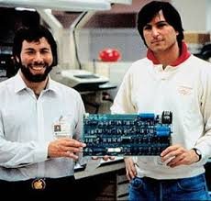
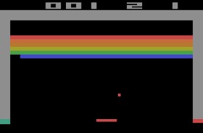
Notes:
Breakout demo!

Slide 15
Eclater
Notes:
Breakout demo!

Slide 16
Si je le trouve difficile?
Notes:
First, it is okay! Everyone learns at a different pace.
Ask for help.
ça va! Tout le monde apprend à un rythme différent. Demander de l'aide.

Slide 17
Poser des questions!
Notes:
First, it is okay! Everyone learns at a different pace.
Ask for help.
ça va! Tout le monde apprend à un rythme différent. Demander de l'aide.

Slide 18


Karel parle Java
s
Notes:
Karel is a gentle introduction to programming
Karel est une introduction douce à la programmation
Java est une lange pour communiquer avec l’oordinateur comme pular est un lange

Slide 19


Le monde de Karel
North
3
+
+
+
+
+
Nord
2
+
+
+
+
+
l’Oest
Est
1
+
+
+
+
+
Sud
1
2
3
4
5
Notes:
boussole

Slide 20
Elle connaît quatre commandes:
move();
bougez
turnLeft();
tournez à gauche
putBeeper();
mettre le bip
pickBeeper();
prendre le bip
Quelque commandes pour des
ordinateurs sont en anglais…patience
Notes:
Like how en pular il ya some mots qui sont francais

Slide 21

des murs
3
+
+
+
+
2
+
+
+
+
1
+
+
+
+
1
2
3
4

Slide 22

Des bips
3
+
+
+
+
2
+
+
+
+
1
+
+
+
+
1
2
3
4

Slide 23
move();
bougez

Slide 24

move();
bougez
3
+
+
+
+
2
+
+
+
+
1
+
+
+
+
1
2
3
4

Slide 25
move();
bougez
3
+
+
+
+
2
+
+
+
+
1
+
+
+
+
+
1
2
3
4

Slide 26
turnLeft();
tournez à gauche

Slide 27
turnLeft();
tournez à gauche
3
+
+
+
+
2
+
+
+
+
1
+
+
+
+
+
1
2
3
4

Slide 28
turnLeft();
tournez à gauche
3
+
+
+
+
2
+
+
+
+
1
+
+
+
+
+
1
2
3
4

Slide 29
pickBeeper();
prendre le bip

Slide 30
pickBeeper();
prendre le bip
3
+
+
+
+
2
+
+
+
+
1
+
+
+
+
+
1
2
3
4

Slide 31
pickBeeper();
prendre le bip
3
+
+
+
+
2
+
+
+
+
1
+
+
+
+
+
1
2
3
4

Slide 32
Questions?

Slide 33
Premier Défi
3
+
+
+
+
2
+
+
+
+
1
+
+
+
+
1
2
3
4

Slide 34
First Challenge
Premier Défi
3
+
+
+
+
2
+
+
+
+
1
+
+
+
+
1
2
3
4

Slide 35
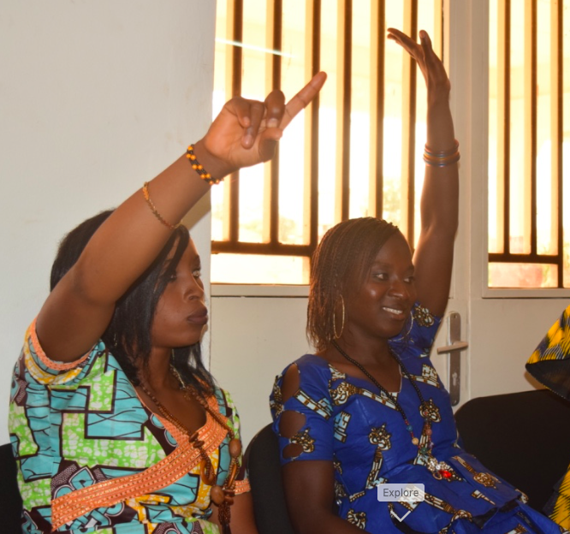
J’ai besoin d’un volontaire
Notes:
Do together in the code

Slide 36

Essayons
Notes:
Walk through that code for 30 minutes

Slide 37
Anatomie d’un Programme
import stanford.karel.*;
public class OurKarelProgram extends Karel {
public void run() {
\\ Si j'écris ici, cela ne fait pas partie du code. Ce sont des notes pour vous-même et pour les autres qui souhaitent lire votre programme.
}
private void turnezADroite() {
turnLeft();
turnLeft();
turnLeft();
}
}

Slide 38
Anatomie d’un Programme
import stanford.karel.*;
public class OurKarelProgram extends Karel {
public void run() {
\\ Si j'écris ici, cela ne fait pas partie du code. Ce sont des notes pour vous-même et pour les autres qui souhaitent lire votre programme.
}
private void turnezADroite() {
turnLeft();
turnLeft();
turnLeft();
}
}

Slide 39
COMMENTAIRE
import stanford.karel.*;
public class OurKarelProgram extends Karel {
public void run() {
\\ Si j'écris ici, cela ne fait pas partie du code. Ce sont des notes pour vous-même et pour les autres qui souhaitent lire votre programme. On dit c’est le COMMENTAIRE.
}
}

Slide 40
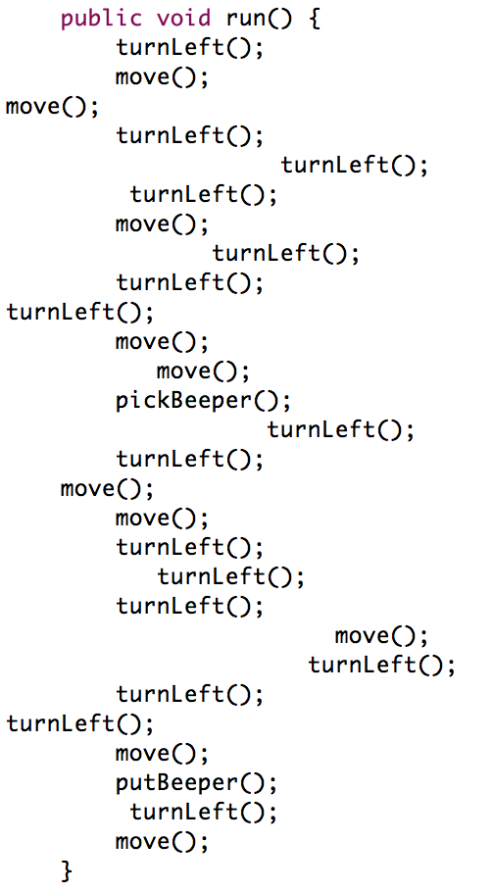
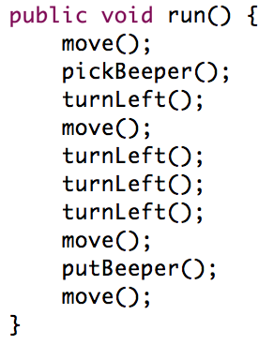
Le Style

Slide 41
Questions?

Slide 42
Nous ne voulons pas toujours dit à Karel de tourner à gauche trois fois.
On veux juste l’apprendre à tourner à droite….

Slide 43
Nous pouvons enseigner de nouvelles choses à Karel.

Slide 44
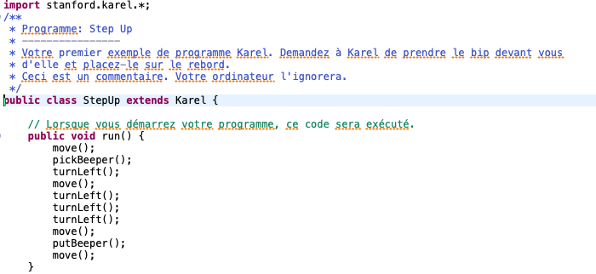
Vous avez vu “public void”.

Slide 45
Nous pouvons enseigner de nouvelles méthodes à Karel en écrivant
“private void”

Slide 46
You saw “public void”.
We can teach Karel new METHODS by writing “private void”

Slide 47
You saw “public void”.
We can teach Karel new METHODS by writing “private void”
We call that DECOMPOSITION.

Slide 48
Définition de la méthode
private void nom() {
declarations dans le corps de
la méthode
}
Cela ajoute une nouvelle commande au vocabulaire de Karel

Slide 49
If I say “decompose something”
It means you replace all the steps with one step.
On va voire avec ce qu’on a deja fait avec Karel…
Qui a un idée comment on peux le decomposer?

Slide 50
Décomposition
import stanford.karel.*;
public class OurKarelProgram extends Karel {
public void run() {
move();
pickBeeper();
move();
turnLeft();
move();
turnLeft();
turnLeft();
turnLeft();
move();
putBeeper();
move();
}
}
import stanford.karel.*;
public class OurKarelProgram extends Karel {
public void run() {
move();
pickBeeper();
move();
turnLeft();
move();
turnezADroite();
move();
putBeeper();
move();
}
private void turnezADroite(){
turnLeft();
turnLeft();
turnLeft();
}
}

Slide 51
Maintenant, nous avons appris à Karel une nouvelle compétence.
Maintenant, elle sait comment tourner à droite.
Chaque fois que nous lui dirons de tourner à droite, elle se référera à cette méthode.

Slide 52
Décomposition
import stanford.karel.*;
public class OurKarelProgram extends Karel {
public void run() {
move();
pickBeeper();
move();
turnLeft();
move();
turnLeft();
turnLeft();
turnLeft();
move();
putBeeper();
move();
}
}
import stanford.karel.*;
public class OurKarelProgram extends Karel {
public void run() {
move();
pickBeeper();
move();
turnLeft();
move();
turnezADroite();
move();
putBeeper();
move();
}
private void turnezADroite(){
turnLeft();
turnLeft();
turnLeft();
}
}

Slide 53
Décomposition
import stanford.karel.*;
public class OurKarelProgram extends Karel {
public void run() {
move();
pickBeeper();
move();
turnLeft();
move();
turnLeft();
turnLeft();
turnLeft();
move();
putBeeper();
move();
}
}
import stanford.karel.*;
public class OurKarelProgram extends Karel {
public void run() {
move();
pickBeeper();
move();
turnLeft();
move();
turnezADroite();
move();
putBeeper();
move();
}
private void turnezADroite(){
turnLeft();
turnLeft();
turnLeft();
}
}

Slide 54
Anatomie d’un Programme
import stanford.karel.*;
public class OurKarelProgram extends Karel {
public void run() {
move();
pickBeeper();
move();
turnLeft();
move();
turnezADroite();
move();
putBeeper();
move();
}
private void turnezADroite() {
turnLeft();
turnLeft();
turnLeft();
}
}

Slide 55
Anatomie d’un Programme
import stanford.karel.*;
public class OurKarelProgram extends Karel {
public void run() {
move();
pickBeeper();
move();
turnLeft();
move();
turnezADroite();
move();
putBeeper();
move();
}
private void turnezADroite() {
turnLeft();
turnLeft();
turnLeft();
}
}
Ceci est le code source du programme

Slide 56
Anatomie d’un Programme
import stanford.karel.*;
public class OurKarelProgram extends Karel {
public void run() {
move();
pickBeeper();
move();
turnLeft();
move();
turnezADroite();
move();
putBeeper();
move();
}
private void turnezADroite(){
turnLeft();
turnLeft();
turnLeft();
}
}
Cette partie du code source s’appelle une méthode.

Slide 57
Anatomie d’un Programme
import stanford.karel.*;
public class OurKarelProgram extends Karel {
public void run() {
move();
pickBeeper();
move();
turnLeft();
move();
turnezADroite();
move();
putBeeper();
move();
}
private void turnezADroite(){
turnLeft();
turnLeft();
turnLeft();
}
}
Cette ligne de code donne le nom de la méthode
(ici, run)

Slide 58
Anatomie d’un Programme
import stanford.karel.*;
public class OurKarelProgram extends Karel {
public void run() {
move();
pickBeeper();
move();
turnLeft();
move();
turnezADroite();
move();
putBeeper();
move();
}
private void turnezADroite(){
turnLeft();
turnLeft();
turnLeft();
}
}
Cette ligne de code donne le nom de la méthode
(ici, turnezADroite)

Slide 59
Anatomie d’un Programme
import stanford.karel.*;
public class OurKarelProgram extends Karel {
public void run() {
move();
pickBeeper();
move();
turnLeft();
move();
turnezADroite(); move();
putBeeper();
move();
}
private void turnezADroite() {
turnLeft();
turnLeft();
turnLeft();
}
}
Ceci s’appelle une declaration d’importation. Il dit à Java ce que Karel est.

Slide 60
Anatomie d’un Programme
import stanford.karel.*;
public class OurKarelProgram extends Karel {
public void run() {
move();
pickBeeper();
move();
turnLeft();
move();
turnezADroite();
move();
putBeeper();
move();
}
private void turnezADroite(){
turnLeft();
turnLeft();
turnLeft();
}
}
Ceci s’appellee un bloc de code.
Signifier par des intervals {}.
Notes:
Talk about indentation

Slide 61
Style de Programme
import stanford.karel.*;
public class OurKarelProgram extends Karel {
public void run() {
move();
pickBeeper();
move();
turnLeft();
move();
turnRight();
move();
putBeeper();
move();
}
private void turnezADroite() {
turnLeft();
turnLeft();
turnLeft();
}
}
Notes:
Talk about indentation

Slide 62
Style de Programme
import stanford.karel.*;
public class OurKarelProgram extends Karel {
public void run() {
move();
pickBeeper();
move();
turnLeft();
move();
turnezADroite();
move();
putBeeper();
move();
}
private void turnezADroite(){
turnLeft();
turnLeft();
turnLeft();
}
}
Notes:
Talk about indentation

Slide 63
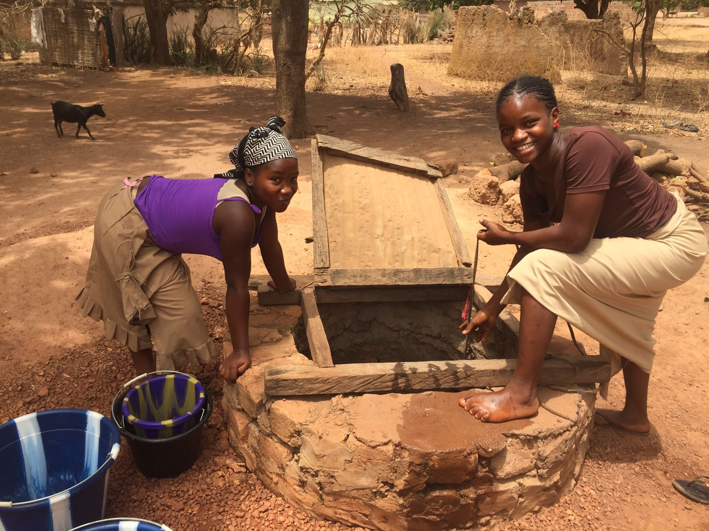
EXERCISE: Puisez de l’eau

Slide 64
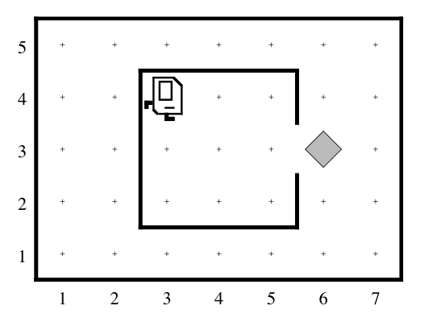
EXERCISE: Puisez de l’eau

Slide 65
Elle connaît quatre commandes:
move();
bougez
turnLeft();
tournez à gauche
putBeeper();
mettre le bip
pickBeeper();
prendre le bip
Notes:
Like how en pular il ya some mots qui sont francais

Slide 66
move();
bougez
turnLeft();
tournez à gauche
putBeeper();
mettre le bip
pickBeeper();
prendre le bip
Notes:
Like how en pular il ya some mots qui sont francais

Slide 67
7. Agriculture de maïs (Ligne des bips?)
move();
bougez
turnLeft();
tournez à gauche
putBeeper();
mettre le bip
pickBeeper();
prendre le bip
Notes:
Like how en pular il ya some mots qui sont francais

Slide 68
7. Agriculture de maïs (Ligne des bips?)
Notes:
On ne veux pas ecrit putbeeper() 100 fois

Slide 69
Public Void/ Private Void/Decomposition
pickBeeper();
prendre le bip
Notes:
Like how en pular il ya some mots qui sont francais

